Slide 2
PLANIFICACIÓN Y ESTRUCTURACIÓN DE SISTEMA DE GESTIÓN DE CALIDAD PARA LA EMPRESA DISEÑO E INGENIERÍA METALMECÁNICA S.A.S. BAJO LOS LINEAMIENTOS DE LA NORMA NTC ISO 9001:2015
Nicolas Felipe Sánchez
Javier nicolas velosa
Jairo armando Ramírez
Notes:
Materiales: $ 4 ́000.000 Movilidad: $ 2 ́000.000 Publicaciones: $1’600.000 Total: $ 7’600.000

Slide 3


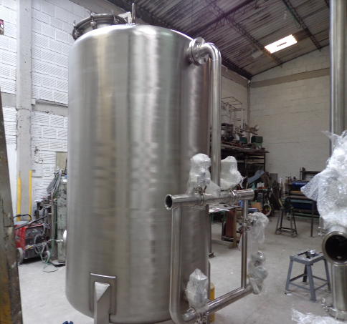


CONTEXTO
Historia
Proposito
Empresa Bogotana
Fundadora Diana Carolina Arevalo
Cuenta con 5 funcionarios
Suplir las necesidades de empresas como...
Portafolio de productos
Ubicacion
Fabricación de tanques de almacenamiento de agua, filtros, decantadores entre otros, y suministro, montaje, y mantenimiento de equipos metalmecánicos.
Ubicada en la calle 69B No. 70C-45, barrio Palo Blanco.
Clientes
Notes:
© Copyright Showeet.com – Creative & Free PowerPoint Templates

Slide 4
Justificacion
Mejorar situación competitiva e imagen
Estandarización, control y eficacia en los procesos.
Mayor comprensión de las variables que afectan su desempeño
Aumentar la competitividad
Problema
¿Cómo planificar y estructurar el Sistema de Gestión de Calidad de la empresa DEIM S.A.S., bajo la NTC ISO 9001: 2015, con el fin de establecer y mejorar la planeación estratégica de la organización?
.
Alcance
las etapas de planificación y estructuración del Sistema de Gestión de Calidad para la empresa DEIM S.A.S., ubicada en la ciudad de Bogotá, con énfasis en los procesos misionales.
Notes:
© Copyright Showeet.com – Creative & Free PowerPoint Templates

Slide 5
Objetivo general y Específicos
Planificar y estructurar un Sistema de Gestión de Calidad, para la organización Diseño E Ingeniería Metalmecánica S.A.S. bajo los lineamientos de la norma NTC ISO 9001:2015, con el fin de definir una planeación estratégica que le permita incrementar su competitividad.
Realizar un diagnóstico del estado actual de la organización DEIM S.A.S., frente a los requisitos de la norma NTC ISO 9001:2015
Presentar una propuesta para la planificación estratégica de la organización DEIM S.A.S.
Estructurar un Sistema de Gestión de Calidad para la organización DEIM S.A.S. bajo los parámetros de la norma NTC ISO 9001:2015
Notes:
© Copyright Showeet.com – Creative & Free PowerPoint Templates

Slide 6
ESTRATEGIAS METODOLOGICAS
Objetivo 2
A través de observación y entrevista para usar las siguientes herramientas:
Matriz PESTAL, Matriz DOFA, Matriz de Partes Interesadas.
Ajuste a misión, visión, política y objetivos de calidad.
Objetivo 1
Objetivo 3
Matriz Diagnóstica del estado actual de la organización frente a los requisitos de la norma NTC ISO 9001:2015
Observación.
Aplicación de conceptos teóricos aprendidos en módulos.
Consulta en libros, artículos, bases de datos y SGC establecidos.
Caracterización de procesos y procedimientos, formatos y registros pertinentes del sistema..
Notes:
© Copyright Showeet.com – Creative & Free PowerPoint Templates

Slide 7




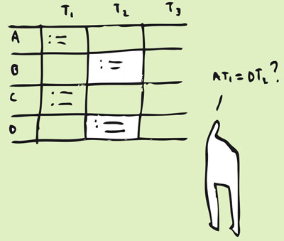

Experiencias
Atención a cada detalle de procesos observados
Buena relación : información objetiva y disponible
Fuentes confiables
Participación primordial de empresa
Procesos de la empresa: algoritmo

Slide 8

CRONOGRAMA

Slide 9
RESULTADOS OBJETIVO 1: DIAGNOSTICO
PUNTUACIÓN | 1 | 2 | 3 | 4 | 5
ITEMS EN PUNTUACIÓN | 12 | 8 | 12 | 15 | 0
PORCENTAJE (%) | 25,531915 | 17,021277 | 25,531915 | 31,91489362 | 0
PUNTUACIÓN | 1 | 2 | 3 | 4 | 5
Numeral Norma NTC ISO 9001:2015
4 Contexto | 30,00 | 30,00 | 30,00 | 10,00 | 0
5 Liderazgo | 75 | 0 | 25 | 0 | 0
6 Planificación | 66,67 | 33,33 | 0 | 0 | 0
7 Apoyo | 0 | 11,11 | 44,44 | 44,44 | 0
8 Operación | 0 | 6,67 | 26,67 | 66,67 | 0
9 Evaluación del Desempeño | 75 | 25 | 0 | 0 | 0
10 Mejora | 50 | 50 | 0 | 0 | 0
No hay SGC
Gerencia se muestra motivada. Crítica para migración a prácticas de calidad
45% sin planificación

Slide 10

PESTA
Plan de gobierno.
Crecimiento en Industria
Bajos costos (M.O. internacional)
Automatización del sector
CONTEXTO
DOFA
Publicidad
Internet
Subcontratación
MPC
Participación en mercado
Infraestructura
Publicidad

Slide 11



PLANIFICACIÓN ESTRATÉGICA Y PARTES INTERESADAS
Política y Objetivos de Calidad (5.2 y 6.2)
Valores
Excelencia en el Servicio
Compromiso con la calidad
Eficiencia
Confianza

Slide 12
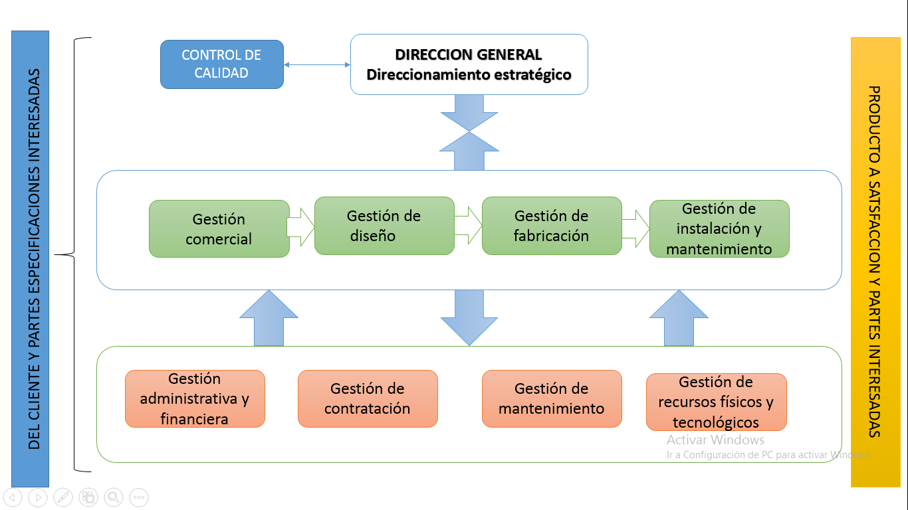
MAPA DE PROCESOS

Slide 13


Planificación
6.1 Matriz de riesgos
6.3
Planificación de cambios
Procedimiento Gestión del Cambio
Formato Gestión del Cambio
Procesos Misionales
Objetivos de Calidad

Slide 14

Matriz de Comunicaciones
Información Documentada
Procedimiento Control de Información Documentada
Formato de Solicitud de creación, modificación o eliminación de documento
Listado Matriz de Documentos

Slide 15
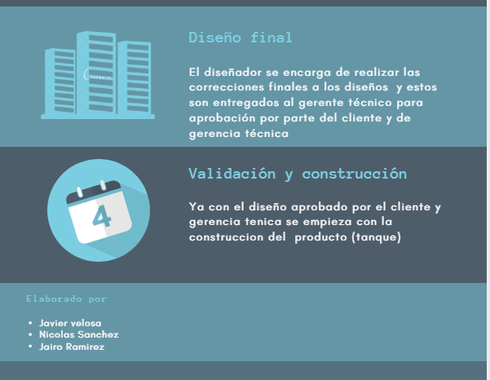
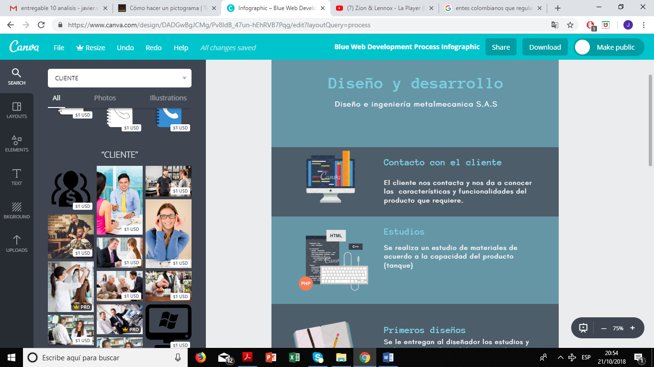
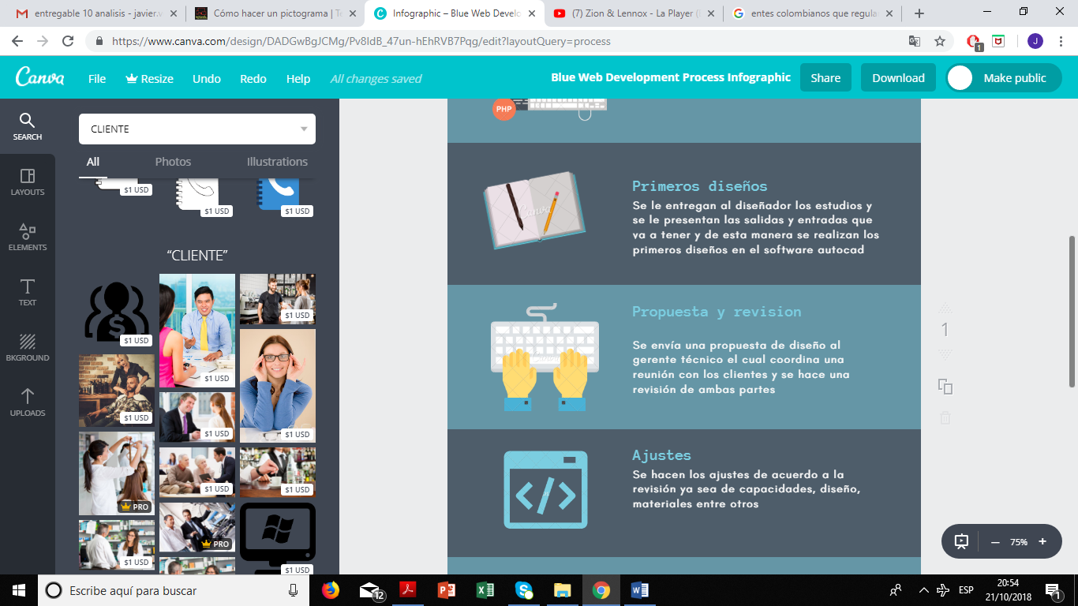
DISEÑO Y DESARROLLO
Control, Selección y Evaluación a Proveedores

Slide 16
RESULTADOS OBJETIVO 2:MATRIZ DOFA

Slide 17
CONCLUSIONES
OBJETIVO GENERAL | CONCLUSION
Planificar y estructurar un Sistema de Gestión de Calidad, para la organización Diseño E Ingeniería Metalmecánica S.A.S. bajo los lineamientos de la norma NTC ISO 9001:2015, con el fin de definir una planeación estratégica que le permita incrementar su competitividad. | El sistema de gestión de calidad propuesto a la empresa Diseño E Ingeniería Metalmecánica S.A.S. ha sido estructurado satisfactoriamente, siguiendo los lineamientos especificados en la norma NTC ISO 9001:2015,

Slide 18
OBJETIVO | CONCLUSIONES
Realizar un diagnóstico del estado actual de la organización DEIM S.A.S., frente a los requisitos de la norma NTC ISO 9001:2015 | Criticidad en numerales. DEIM S.A.S. no tenia especificado un SGC.
Presentar una propuesta para la planificación estratégica de la organización DEIM S.A.S. | Misión, Visión, Valores, Política de Calidad : Orientación definida en contexto. Piedra angular de estructuración del SGC.
Estructurar un Sistema de Gestión de Calidad para la organización DEIM S.A.S. bajo los parámetros de la norma NTC ISO 9001:2015 | Énfasis en procesos misionales (expandible) Importancia de integración de procesos. Impacto de requisitos en el orden y enfoque de organización.

Slide 19
LECCIONES APRENDIDAS
Notes:
© Copyright Showeet.com – Creative & Free PowerPoint Templates

Slide 20
Relación entre el proyecto y los demás módulos
Planificación estratégica del SGC- Planificación operacional
Gestión por procesos
Operación y control
Auditoria y mejora continua

Slide 21
RECOMENDACIONES
Para garantizar la pertinencia del sistema de gestión de calidad, en la etapa de revisión se deben tener actualizados los análisis de contexto, de partes interesadas, de riesgos y oportunidades;.
Se recomienda a la alta dirección tomar un papel de compromiso y liderazgo para la implementación y revisión del sistema de gestión de calidad, (desempeñándose como “líder de calidad”, debido al tamaño de la organización)
se recomienda fortalecer las relaciones y contemplar lo propuesto en materia de control de calidad a los proveedores de éstos productos y servicios
Se sugiere estudiar la pertinencia, con un análisis de costos, de construir un área de almacenamiento de materia prima
Se sugiere profundizar en el desarrollo de lo pertinente a los procesos de apoyo
Se invita a ampliar el alcance del sistema de gestión de calidad propuesto,
Notes:
© Copyright Showeet.com – Creative & Free PowerPoint Templates

